Slide 1
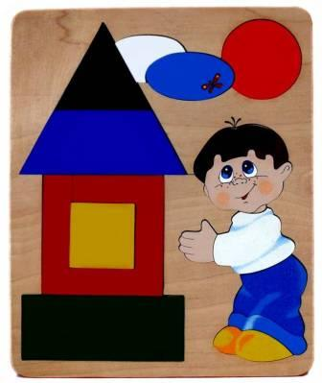
Веселая геометрия
Презентацию выполнила
воспитатель
Кипина Светлана Васильевна,
МАДОУ «Детский сад №3»
г. Чердынь
Пермский край

Slide 2
Круг
Прикатилось колесо,
Ведь похожее оно,
Как наглядная натура
Лишь на круглую фигуру.
Догадался, милый друг?
Ну, конечно, это …

Slide 3
Найдем на картинке все круглые предметы

Slide 4
Овал
Если взял бы я окружность, С двух сторон немного сжал, Отвечайте дети дружно - Получился бы ...

Slide 5
Сколько на картинке овалов?

Slide 6
Квадрат
Четыре палочки сложил
И фигуру получил.
Он давно знаком со мной,
Каждый угол в нем - прямой.
Все четыре стороны
Одинаковой длины.
Вам его представить рад,
А зовут его…

Slide 7
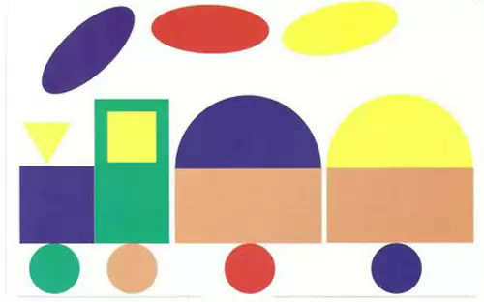
Найдем все квадраты

Slide 8
Ромб
Если встали б все квадраты На вершины под углом бы, То бы видели ребята Не квадраты мы, а ...

Slide 9
Сколько на рисунке ромбов?

Slide 10
Прямоугольник
Растянули мы квадрат
И представили на взгляд,
На кого он стал похожим
Или с чем-то очень схожим?
Не кирпич, не треугольник -
Стал квадрат…

Slide 11
Найдем на картинке прямоугольники

Slide 12
Треугольник
Три вершины тут видны, Три угла, три стороны, - Ну, пожалуй, и довольно! - Что ты видишь? - ...

Slide 13
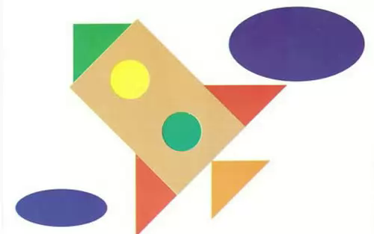
Сосчитаем все треугольники

Slide 14
Трапеция
Трапеция больше на крышу похожа.
Юбку рисуют трапецией тоже.
Взять треугольник и верх удалить -
Трапецию можно и так получить.

Slide 15
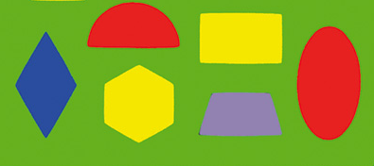
Найдем на картинке трапецию

Slide 16
Какая фигура лишняя и почему?

Slide 17
Какая фигура следующая?

Slide 18
Какая фигура лишняя и почему?

